Slide 1
X86平台RAC安装最佳实践
杜诚文
QQ: 23828728
微信:18047120719

Slide 2
01
硬件设备
02
操作系统
03
数据库配置
04
高可用测试
05
性能测试

Slide 3
硬件设备
01

Slide 4
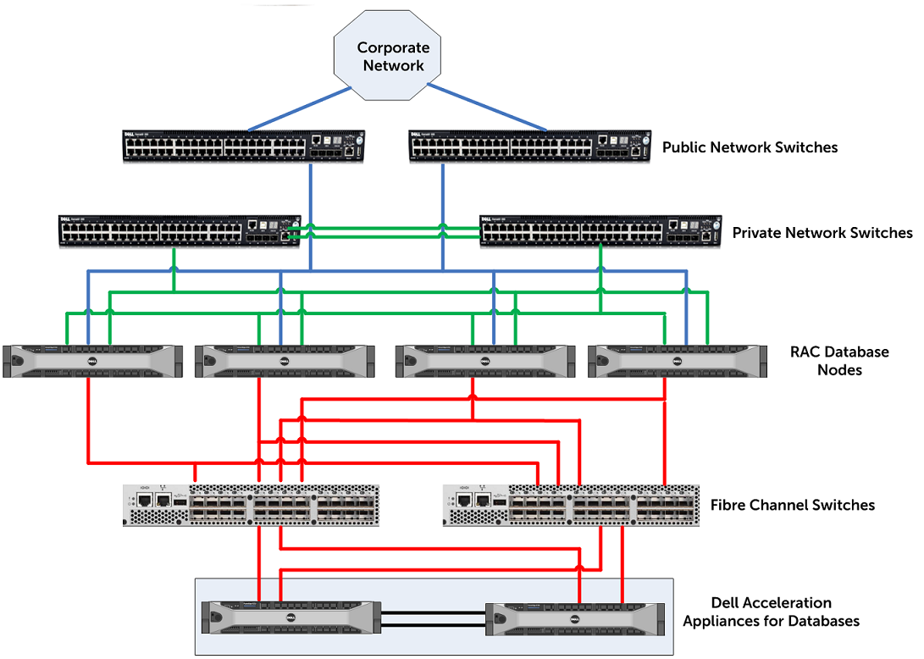
硬件架构
所有设备不存在单点故障
设备 | 数量
公共网卡 | 2
心跳网卡 | 2
HBA卡 | 2
FC交换机 | 2
IP交换机 | 2
服务器 | 2
存储 | 2
Notes:
https://www.cisco.com/c/en/us/td/docs/unified_computing/ucs/UCS_CVDs/flexpod_orcracbm.html

Slide 5
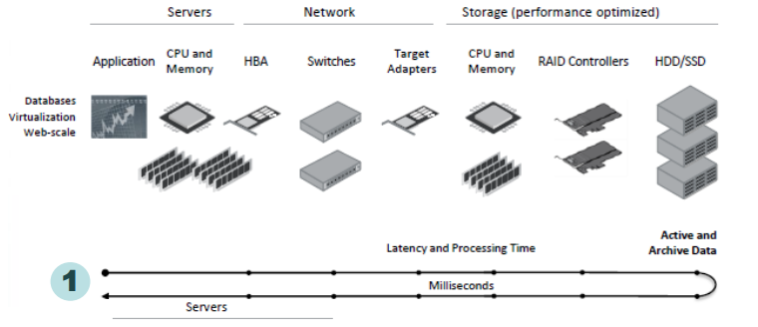
硬件架构
数据库的性能，受限于速度最慢的设备，传统架构中，最容易出现瓶颈的设备为存储。

Slide 6

硬件架构
选择合适的硬件
服务器选择：2路/4路/8路
存储设备：STAT HDD/FC HDD/SAS SSD/PCIe SSD/NVRAM
数据网络：1/10/25/40/50/100GbE
存储网络：4/8/16/32Gb
IB网络：56/100Gb
如何优化服务器

Slide 7
服务器
2U 2路机架服务器
Intel® Xeon® E5-2600 v3/v4 系列处理器
4U 4路机架服务器
Intel® Xeon® E7-4800 v3/v4和E7-8800 v3/v4系列处理器
8U 8路机架服务器
Intel® Xeon® E7-8800 v3/v4系列处理器
华为KunLun开放架构小型机支持8路、16路、32路Intel CPU
如何选择？
不差钱都用4路。
为什么不选8路？
贵、复杂！

Slide 8
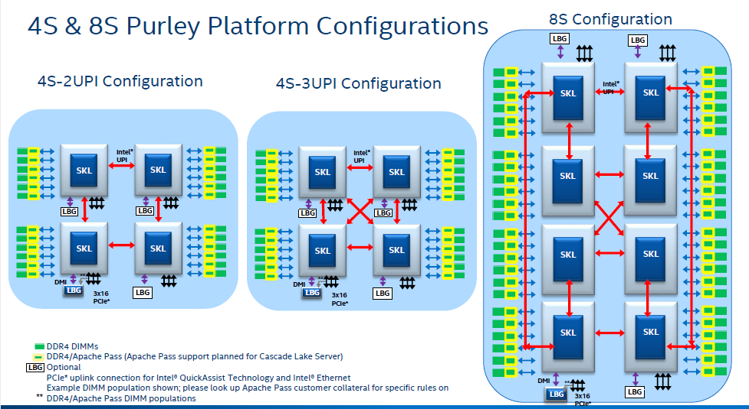
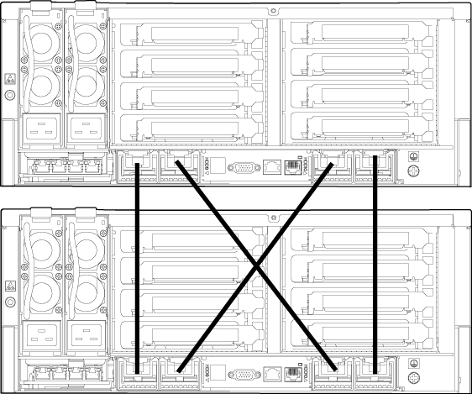
服务器
如何选择服务器
CPU数
内存容量
本地磁盘数量
RAID卡
PCI-E插槽
8路服务器
由2个4路服务器组成
通过QPI线缆连接

Slide 9
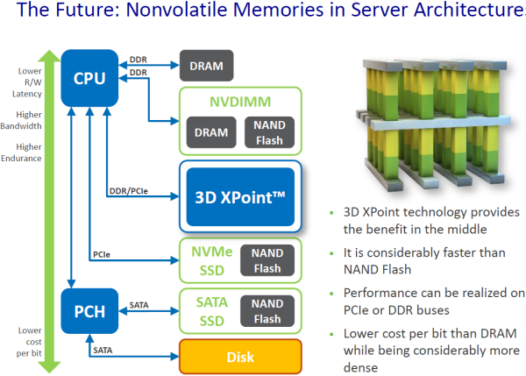
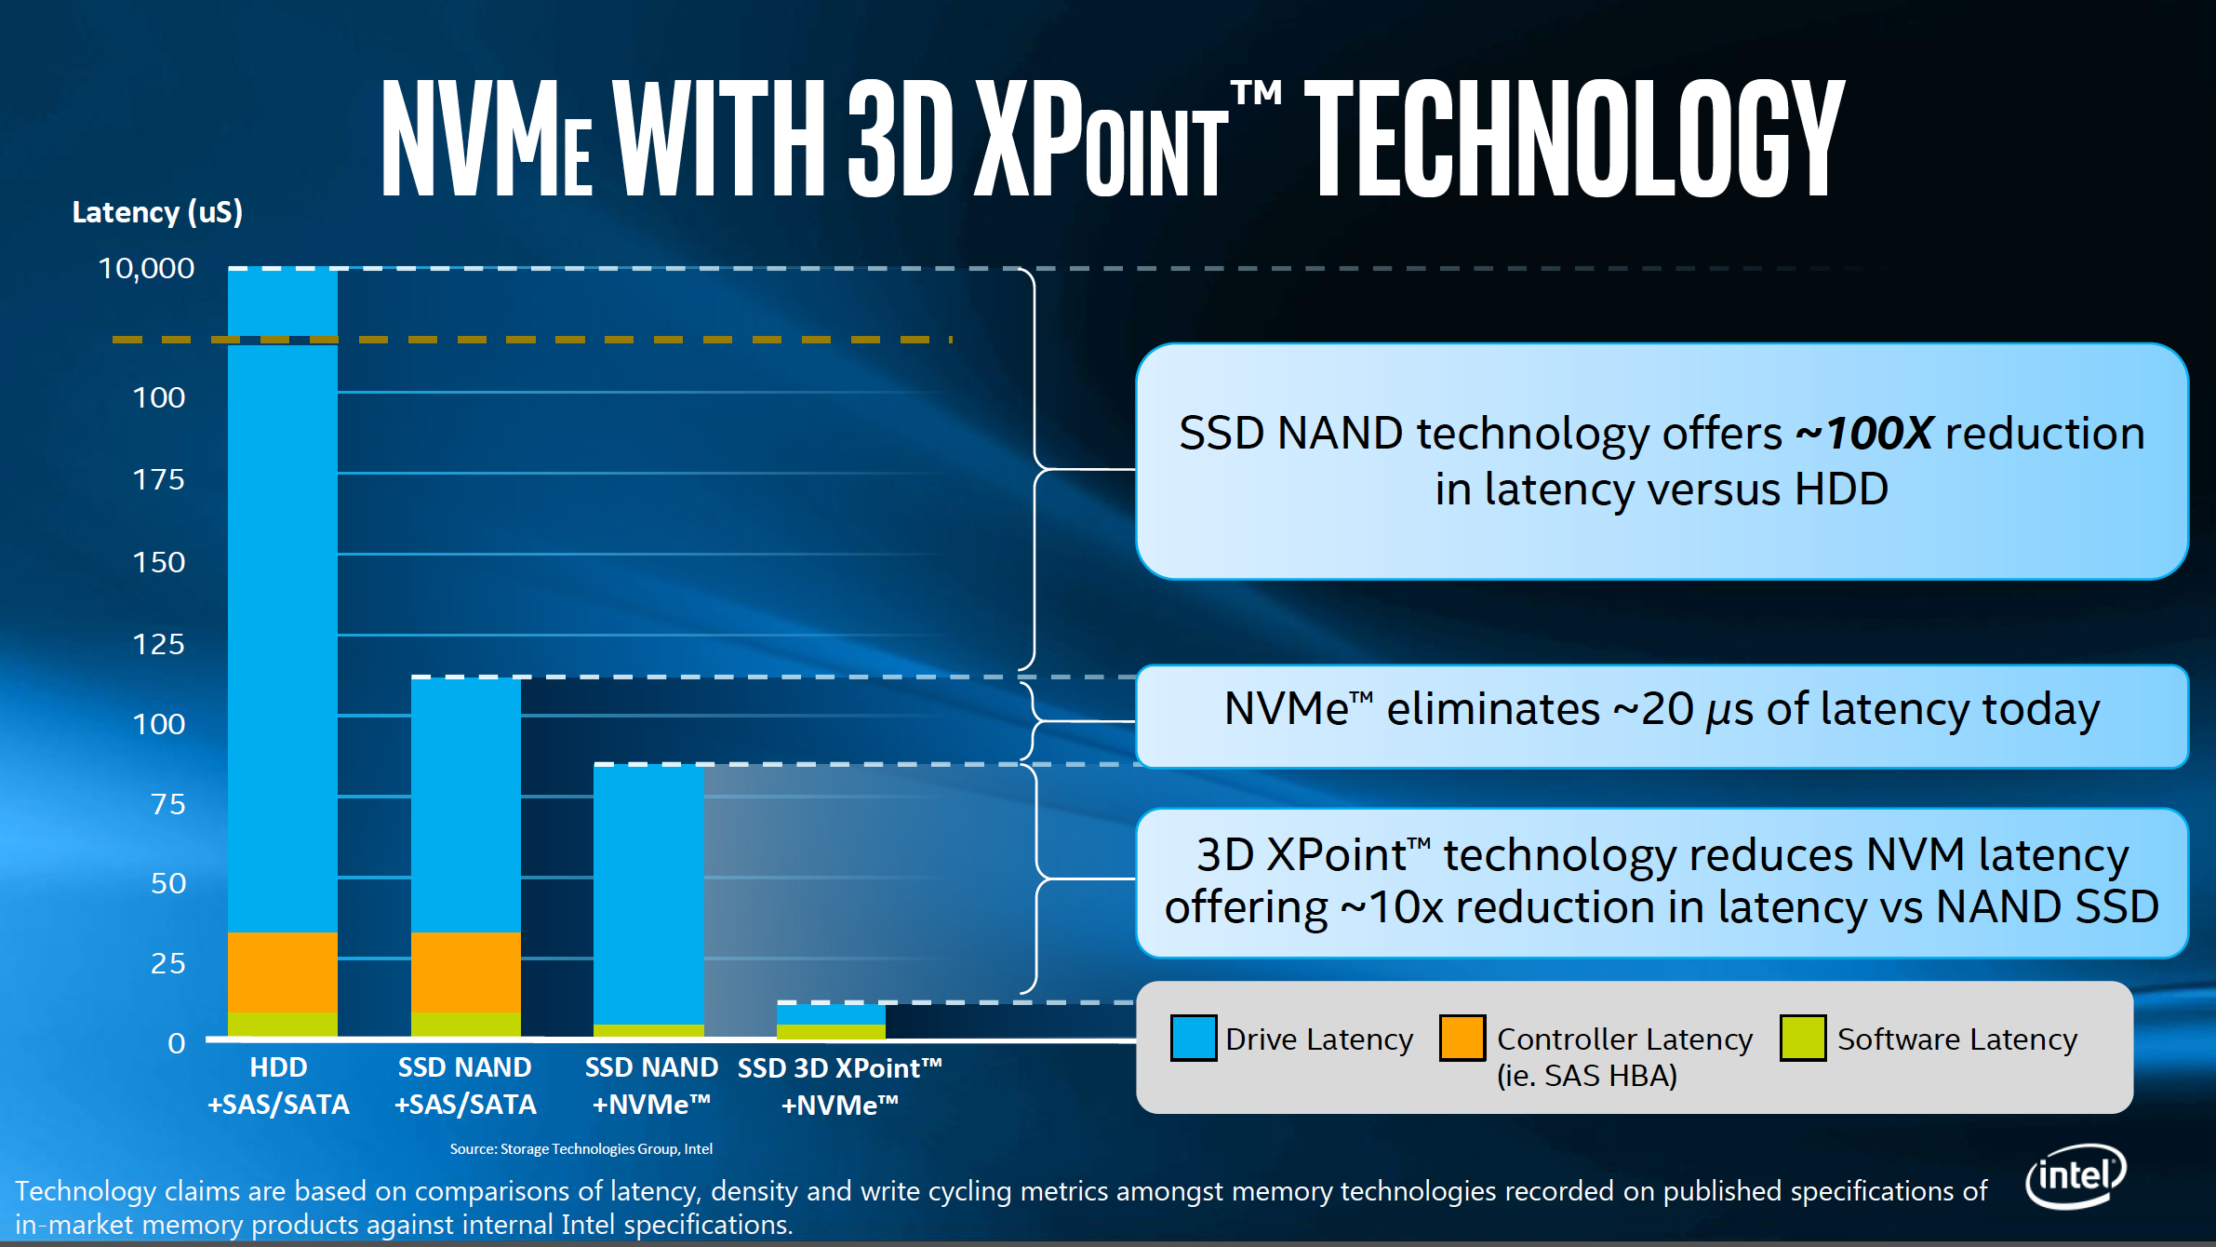
存储设备
使用SSD或者NVMe SSD设备，至少获得数百倍甚至万倍的IOPS提升；
Notes:
https://blog.acolyer.org/2016/01/22/all-change-please/
https://www.tomshardware.com/reviews/intel-micron-3d-xpoint-updates,4286.html#p1
NVMe中文名称非易失性存储器标准，是使用PCI-E通道的SSD一种规范。

Slide 10
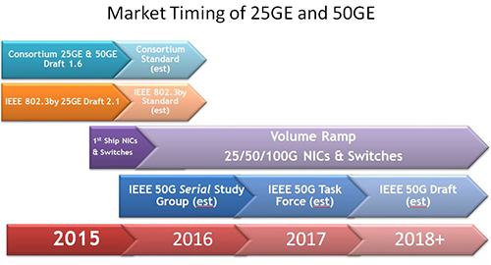
数据网络
尽量使用10GE网络设备
最快的设备留给心跳网络
条件允许使用独立心跳交换机
使用操作系统层面的网络绑定
心跳网络MTU设置为9000
最新的网络设备开始支持RoCE
Notes:
10GE (and 10G FC, for that matter) uses 64b/66b encoding.

Slide 11
存储网络
8Gb HBA卡基本都是库存设备，如果可以尽量使用16Gb设备
8Gb HBA卡实际速率为：(8Gb / 8) * (8b / 10b) = 800MB
Name | Line-rate (gigabaud) | Line coding | Nominal throughput per direction; MB/s | Net throughput per direction; MB/s^{[v 1][v 2]} | Availability
4GFC | 4.25 | 8b10b | 400 | 412.9 | 2004
8GFC | 8.5 | 8b10b | 800 | 825.8 | 2005
16GFC | 14.025 | 64b66b | 1,600 | 1,652 | 2011
32GFC "Gen 6" | 28.05 | 256b257b | 3,200 | 3,303 | 2016^{[8]}
128GFC "Gen 6" | 28.05 ×4 | 256b257b | 12,800 | 13,210 | 2016^{[8]}

Slide 12
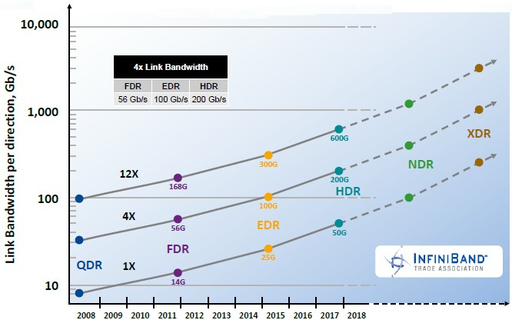
IB网络
InfiniBand（直译为“无限带宽”技术，缩写为IB）是一个用于高性能计算的计算机网络通信标准，它具有极高的吞吐量和极低的延迟。
该技术目前广泛应用于数据库一体机。
RDS协议用于心跳网络。
RDMA协议用于与存储节点之间进行数据传输。
Notes:
https://zh.wikipedia.org/wiki/InfiniBand

Slide 13
如何优化服务器配置(BIOS)
BIOS中有CPU和内存参数可以设置为节能模式，节能在降低能耗的同时也意味着性能的下降。
选择Performance Per Watt Optimized(DAPC)模式，发挥CPU最大性能，数据库服务器不需要节能和休眠；
关闭C1E和C States等选项，提升CPU效率；
Memory Frequency选择Maximum Performance；
内存设置菜单中，启用Node Interleaving，避免NUMA问题；

Slide 14
操作系统
02

Slide 15
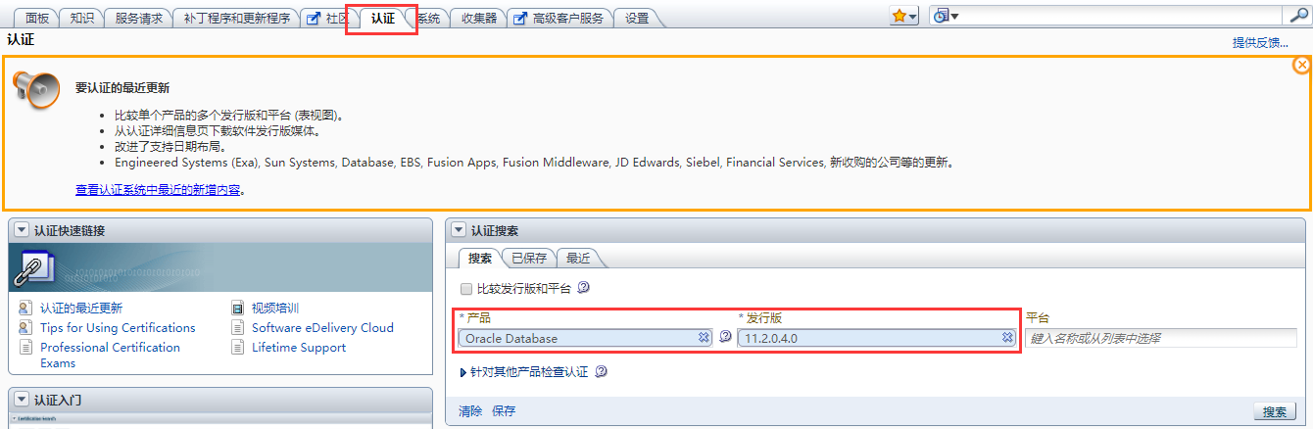
操作系统认证
数据库只建议安装在，已经通过ORACLE官方认证的操作系统版本上面。

Slide 16
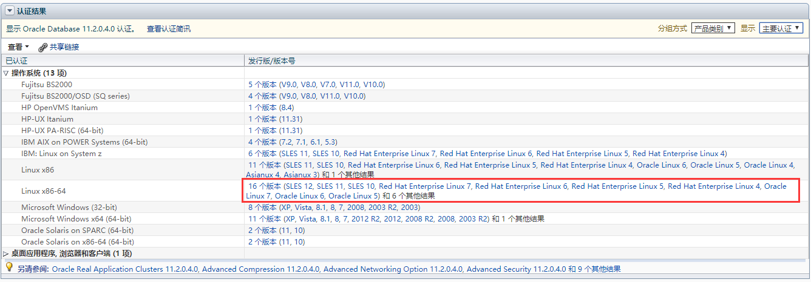
操作系统认证
通过-ignoreSysPrereqs方式可以跳过操作系统验证，但是不建议这么做。(文档 ID 820135.1)

Slide 17
安装配置建议
使用推荐的操作系统版本、安装补丁程序
配置系统参数、网络参数、IO参数、内存参数、NUMA、网卡MTU
官方提供的最佳实践文档：
Oracle Database (RDBMS) on Unix AIX,HP-UX,Linux,Mac OS X,Solaris,Tru64 Unix Operating Systems Installation and Configuration Requirements Quick Reference (8.0.5 to 11.2) (文档 ID 169706.1)
Oracle Database (RDBMS) on Unix AIX,HP-UX,Linux,Solaris and MS Windows Operating Systems Installation and Configuration Requirements Quick Reference (12.1/12.2) (文档 ID 1587357.1)
Information Center: Install and Configure Database Server/Client Installations (文档 ID 1351051.2)

Slide 18
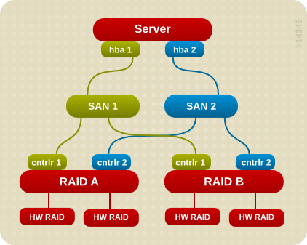
存储多路径
设备映射器多路径（DM-Multipath）可让您将服务器节点和存储阵列间的多个 I/O 路径配置为一个单一设备。这些 I/O 路径是可包含独立电缆、交换机以及控制器的物理 SAN 连接。多路径集合了 I/O 路径，并生成由这些整合路径组成的新设备。
Notes:
https://access.redhat.com/documentation/zh-cn/red_hat_enterprise_linux/6/html/dm_multipath/

Slide 19
存储多路径
每个多路径设备都有一个全球识别符（WWID），它是一个全球唯一的无法更改的号码。默认情况下会将多路径设备的名称设定为它的 WWID。
[root@rpsdb1 ~]# multipath -ll asmmgmtdisk01
asmmgmtdisk01 (360002ac000000000000001990001a7f3) dm-11 3PARdata,VV
size=100G features='1 queue_if_no_path' hwhandler='1 alua' wp=rw
`-+- policy='round-robin 0' prio=50 status=active
|- 1:0:0:40 sdx 65:112 active ready running
……
`- 3:0:1:40 sdas 66:192 active ready running
[root@rpsdb1 ~]# /usr/lib/udev/scsi_id --whitelisted --replace-whitespace --device=/dev/sdx
Notes:
[root@rpsdb1 ~]# cat -v /etc/multipath.conf
defaults {
polling_interval 10
user_friendly_names no
find_multipaths yes
}
devices {
device {
vendor "3PARdata"
product "VV"
path_grouping_policy group_by_prio
path_selector "round-robin 0"
path_checker tur
features "0"
hardware_handler "1 alua"
prio alua
failback immediate
rr_weight uniform
no_path_retry 18
rr_min_io_rq 1
detect_prio yes
fast_io_fail_tmo 10
dev_loss_tmo 14
}
}
blacklist {
wwid 3600508b1001c1c6d5a79ec6dbe1f8052
wwid 3600508b1001c5e397de20cd3c910d689
wwid 3600508b1001c84f520f912a976060eab
wwid 3600508b1001cbabb8770fc75bc7214cc
wwid 3600508b1001cfbfb9e680fa35ba199f6
devnode "^(ram|raw|loop|fd|md|dm-|sr|scd|st)[0-9]*"
devnode "^hd[a-z]"
}
multipaths {
multipath {
wwid 360002ac000000000000001940001a7f3
alias asmcrsdisk01
}
multipath {
wwid 360002ac000000000000001950001a7f3
alias asmcrsdisk02
}
multipath {
wwid 360002ac000000000000001960001a7f3
alias asmcrsdisk03
}
multipath {
wwid 360002ac000000000000001970001a7f3
alias asmcrsdisk04
}
multipath {
wwid 360002ac000000000000001980001a7f3
alias asmcrsdisk05
}
multipath {
wwid 360002ac0000000000000018d0001a7f3
alias asmdatadisk01
}
multipath {
wwid 360002ac0000000000000018b0001a7f3
alias asmdatadisk02
}
multipath {
wwid 360002ac0000000000000018e0001a7f3
alias asmdatadisk03
}
multipath {
wwid 360002ac0000000000000018c0001a7f3
alias asmdatadisk04
}
multipath {
wwid 360002ac000000000000001990001a7f3
alias asmmgmtdisk01
}
multipath {
wwid 360002ac0000000000000019a0001a7f3
alias asmarchdisk01
}
}

Slide 20
存储多路径
为什么需要关注这么细节的内容？ 因为通过对设备的监控，可以获取到设备全链路的状况。
[root@rpsdb1 ~]# lspci | grep -i hba
c1:00.0 Fibre Channel: QLogic Corp. ISP2532-based 8Gb Fibre Channel to PCI Express HBA (rev 02)
……
c4:00.1 Fibre Channel: QLogic Corp. ISP2532-based 8Gb Fibre Channel to PCI Express HBA (rev 02)
[root@rpsdb1 ~]# ls -la /dev/disk/by-path/* | grep -E '(sdx|sdy|sdar|sdas)' | awk '{print $9}'
/dev/disk/by-path/pci-0000:c1:00.0-fc-0x20640002ac01a7f3-lun-40
……
/dev/disk/by-path/pci-0000:c4:00.0-fc-0x21630002ac01a7f3-lun-40

Slide 21
IO调度策略调整
I/O调度器的工作是管理块设备的请求队列。它决定队列中的请求排列顺序及在什么时候派发请求到块设备。这样做有利于减少磁盘寻址时间，从而提高全局吞吐量。目前主流Linux发行版本使用三种I/O调度器：DeadLine、CFQ、NOOP。
从原理上看，DeadLine是一种以提高机械硬盘吞吐量为思考出发点的调度算法， NOOP 对于闪存设备和嵌入式系统是最好的选择。对于固态硬盘来说使用NOOP是最好的，DeadLine次之，而CFQ效率最低。实际表现如何，还需要进行测试验证。
# cat /sys/block/sdc/queue/scheduler
noop [deadline] cfq
# vi /etc/default/grub
GRUB_CMDLINE_LINUX=“……. elevator=deadline“
# grub2-mkconfig -o /boot/efi/EFI/redhat/grub.cfg

Slide 22
数据库配置 (11G)
03

Slide 23
数据库版本选择
数据库版本选择的依据
应用需要用到功能和特性？分析函数，分区表。
是否需要使用数据库的特性来实现某些功能？例如：ADG，闪回数据库。
数据库软件生命周期，什么时候开始停止补丁支持？例如：11.2.0.4 是 11.2 的最终补丁集。
CPU以及操作系统的支持情况？例如：11.2 将是 HP-UX PA-RISC 上发布的最后一个数据库版本。
数据库升级过程中应用是否需要改造？例如：WMSYS.WM_CONCAT的变化。
引导客户而不是让客户被应用引导。
Release Schedule of Current Database Releases (文档 ID 742060.1)

Slide 24
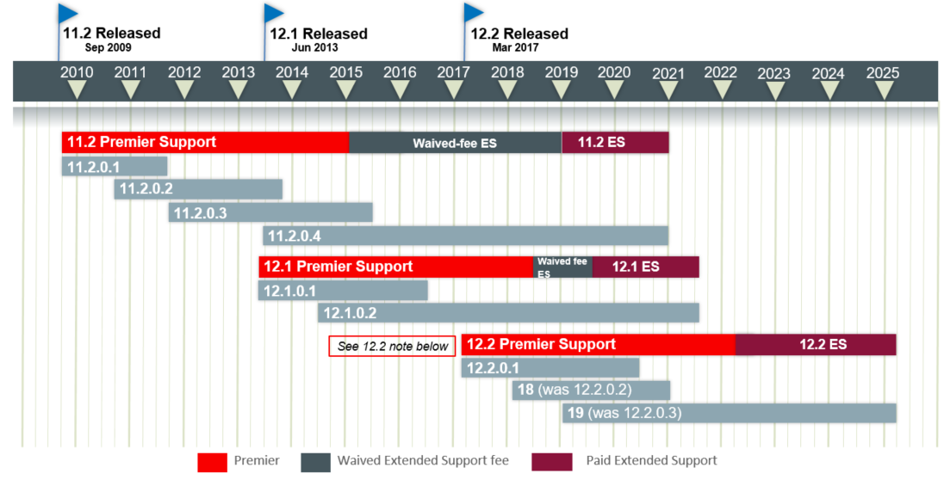
数据库版本选择
如果可以的话，生产系统的版本尽量中庸
Notes:
例如ASM AFD和资源管理结合后，会出现IO资源无法控制的问题；

Slide 25
集群调整
安装最新的PSU补丁
Master Note for Database Proactive Patch Program (文档 ID 756671.1)
降低vip资源对网络的依赖 (11.2.0.3之前问题较多)
crsctl modify res ora.racdb1.vip -attr "STOP_DEPENDENCIES=hard(intermediate:ora.net1.network)"
crsctl modify res ora.racdb2.vip -attr "STOP_DEPENDENCIES=hard(intermediate:ora.net1.network)"
crsctl modify res ora.scan1.vip -attr "STOP_DEPENDENCIES=hard(intermediate:ora.net1.network)"
crsctl modify resource ora.net1.network -attr "CHECK_INTERVAL=30"

Slide 26
集群调整调整
修改资源为总是启动
grid 用户：crsctl modify resource "ora.LISTENER.lsnr" -attr "AUTO_START=always"
oracle 用户：crsctl modify resource "ora.racdb.db" -attr "AUTO_START=always"

Slide 27
ASM参数调整
调整内存相关参数；
alter system set memory_max_target=4g scope=spfile;
alter system set memory_target=4g scope=spfile;
ASM是否需要存放低版本的数据库，DG兼容性参数；
规划的数据库容量，考虑设置合理的DG AU_SIZE；
显示指定asm_diskstring，优化磁盘设备发现时间；

Slide 28
数据库参数调整
避免自动内存管理，它就像红绿灯，系统正常的时候，它表现的很良好，系统异常的时候，它会让系统更混乱；
建议关闭DRM，虽然它设计的出发点是好的，但生产系统中经常会造成不可控的场面；
如果没有经过严格的测试，新特性建议关闭比较稳妥；
优化器有大量的潜在bug，如果语句执行计划或者结果集有问题，可以考虑调整优化器相关参数；
从MOS上看看还有哪些常见的问题：
11.2.0.4 Patch Set - Availability and Known Issues (文档 ID 1562139.1)
12.1.0.1 Base Release - Availability and Known Issues (文档 ID 1565082.1)
12.2.0.1 Base Release - Availability and Known Issues (文档 ID 2239820.1)
Notes:
alter system set parallel_execution_message_size=32768 scope=spfile sid='*';
alter system set parallel_force_local=TRUE scope=spfile sid='*';
alter system set parallel_max_servers=48 scope=spfile sid='*';
alter system set sga_max_size=32g scope=spfile sid='*';
alter system set sga_target=0g scope=spfile sid='*';
alter system set shared_pool_size=8g scope=spfile sid='*';
alter system set db_cache_size=20g scope=spfile sid='*';
alter system set large_pool_size=2g scope=spfile sid='*';
alter system set pga_aggregate_target=10g scope=spfile sid='*';
alter system set db_files=1000 scope=spfile sid='*';
alter system set processes=2000 scope=spfile sid='*';
alter system set open_cursors=1000 scope=spfile sid='*';
alter system set session_cached_cursors=500 scope=spfile sid='*';
alter system set recyclebin=off deferred;
alter system set audit_trail=none scope=spfile sid='*';
alter system set deferred_segment_creation=false;
alter system set undo_retention=3600;
alter system set "_gby_hash_aggregation_enabled"=FALSE scope=spfile sid='*';
alter system set "_gc_policy_time"=0 scope=spfile sid='*';
alter system set "_gc_undo_affinity"=false scope=spfile sid='*';
alter system set "_high_priority_processes"='VKTM|LMS|LGWR' scope=spfile sid='*';
alter system set "_undo_autotune"=FALSE scope=spfile sid='*';
alter system set "_enable_numa_support"=true scope=spfile;
alter system set "_optim_peek_user_binds"=FALSE scope=spfile sid='*';
alter system set "_optimizer_cartesian_enabled"=FALSE scope=spfile sid='*';
alter system set "_optimizer_adaptive_cursor_sharing"=FALSE scope=spfile sid='*';
alter system set "_optimizer_extended_cursor_sharing"='NONE' scope=spfile sid='*';
alter system set "_optimizer_extended_cursor_sharing_rel"='NONE' scope=spfile sid='*';
alter system set "_optimizer_use_feedback"=FALSE scope=spfile sid='*';
alter system set "_px_use_large_pool"=TRUE scope=spfile sid='*';
alter system set "_use_adaptive_log_file_sync"='FALSE' scope=spfile sid='*';
alter system set "_memory_imm_mode_without_autosga" = false scope=spfile sid='*';
alter system set event="28401 trace name context forever, level 1:10949 trace name context forever, level 1" scope=spfile sid='*';

Slide 29

数据库调整
表空间
调整表空间容量(SYS/SYSAUX/UNDO/TEMP)
重做日志
调整日志文件大小，调整日志组数量
口令生命周期
password_life_time
审计序列缓存
AUDSES$
AWR保留周期
建议大于31天
数据库资源管理及定时任务
DBA_AUTOTASK_CLIENT
DBA_SCHEDULER_WINDOWS
RMAN备份参数
CONFIGURE CONTROLFILE AUTOBACKUP ON;
CONFIGURE SNAPSHOT CONTROLFILE NAME TO '+ASMDG'；

Slide 30
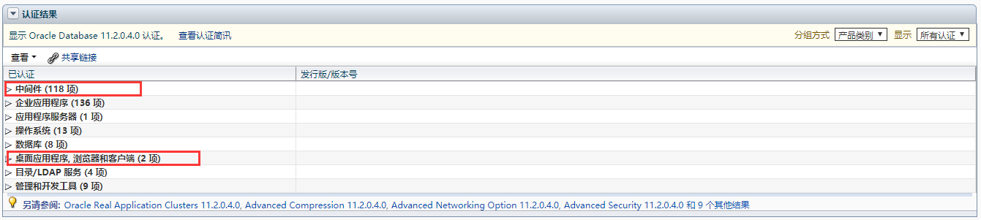
客户端兼容性
Client / Server Interoperability Support Matrix for Different Oracle Versions (文档 ID 207303.1)
其他相关兼容性，通过MOS认证页面进行查询

Slide 31
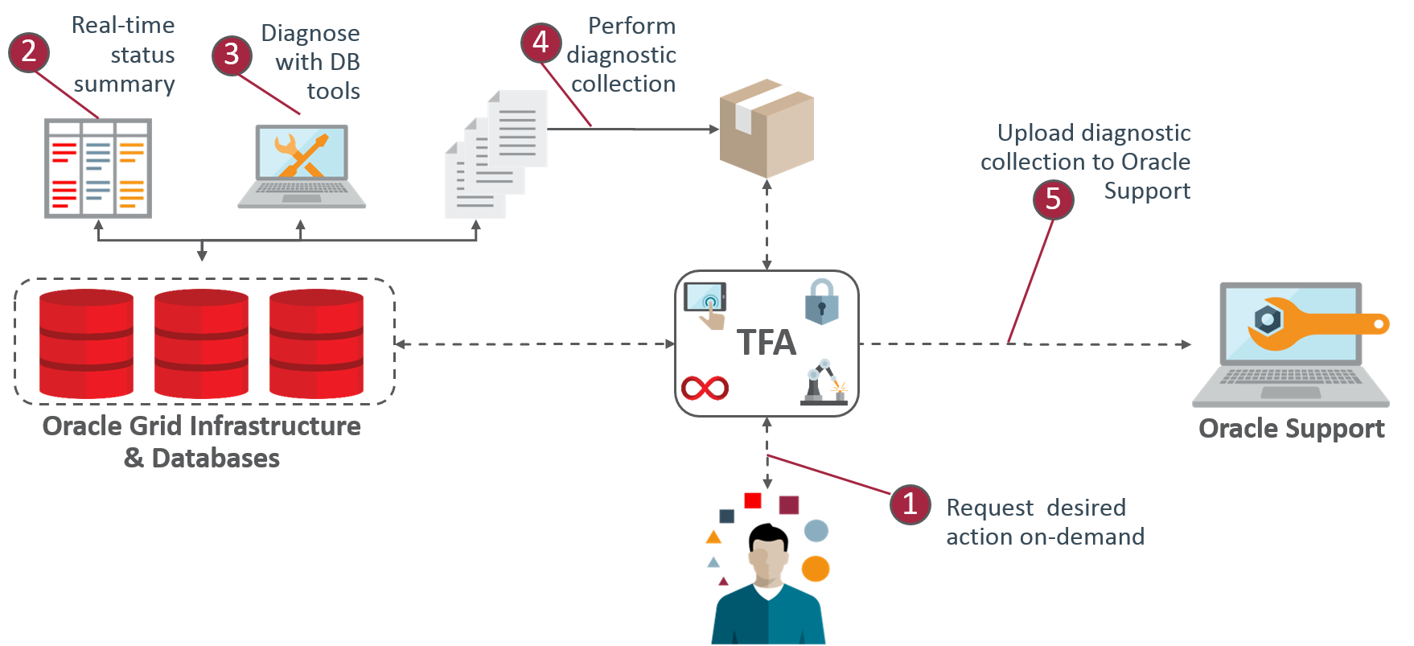
TFA 收集器
TFA 收集器 - 加强版诊断日志收集工具 (文档 ID 2179484.1)
为所有诊断需要提供单一接口
收集整个集群的日志并放在一个地方
收集问题发生时段的所有诊断日志
通过快速诊断问题来节省资源
所有需要的数据库支持工具一站式提供

Slide 32
高可用测试
04

Slide 33
高可用测试原则
高可用测试一定要伴随压力测试，无负载情况下，系统表现基本都是稳定的，有负载的情况下，系统表现是五花八门的；
使用Swingbench可以很好的辅助我们进行简单压力测试；
高可用测试不仅要观察系统能否恢复正常，还要想办法降低故障给系统带来的抖动；
多网卡绑定(主/备模式)
存储多路径绑定
应用使用VIP连接数据库
使用service控制应用的连接属性

Slide 34
硬件高可用测试
主机故障模拟测试 | 有计划停止单机模拟测试
 | 无计划停止单机模拟测试
 | 所有机器停机模拟测试
网络故障模拟测试 | 公网单网络故障模拟测试
 | 公网多网络故障模拟测试
 | 私网单网络故障模拟测试
 | 私网多网络故障模拟测试
 | 私网交换机故障模拟测试
存储故障模拟测试 | 单个存储链路故障模拟测试
 | ASM单个磁盘丢失及恢复测试
 | 丢失OCR/Voting故障模拟测试
 | 丢失单个OCR/Voting故障模拟测试

Slide 35
集群高可用测试/数据库高可用测试
CRS进程故障模拟测试 | ohasd进程crash模拟测试
 | CRSD进程crash模拟测试
 | EVMD进程crash模拟测试
 | OCSSD进程crash模拟测试
 | oraagent进程crash模拟测试
 | orarootagent进程crash模拟测试
 | cssdagent进程crash模拟测试
 | cssdmonitor进程crash模拟测试
LISTENER故障模拟测试 | LISTNER故障模拟测试
 | SCAN LISTNER故障模拟测试
数据库实例故障模拟测试 | 无计划实例故障模拟测试
 | 有计划实例故障模拟测试

Slide 36
性能测试
05

Slide 37

存储IO性能测试
物理磁盘IO性能测试工具
FIO
Vdbench
ORION
DD
数据库IO性能测试工具
DBMS_RESOURCE_MANAGER.CALIBRATE_IO
Swingbench
IO性能监控指标
数据库IO相关等待
磁盘性能 (iops/mbps/平均响应时间/队列)
多路径负载
HBA卡性能

Slide 38
存储IO性能测试
--测试随机写IOPS，运行以下命令：
fio --name=/dev/sdb --ioengine=libaio --iodepth=64 --rw=randwrite --bs=8K --direct=1 --size=10240m --numjobs=64 --runtime=60 --group_reporting
--测试随机读IOPS，运行以下命令：
fio --filename=/dev/sdb --ioengine=libaio --iodepth=64 --rw=randread --bs=8K --direct=1 --size=10240m --numjobs=64 --runtime=60 --group_reporting
--测试顺序写吞吐量，运行以下命令：
fio --name=/dev/sdb --ioengine=libaio --iodepth=64 --rw=write --bs=1M --direct=1 --size=10240m --numjobs=64 --runtime=60 --group_reporting
--测试顺序读吞吐量，运行以下命令：
fio --name=/dev/sdb --ioengine=libaio --iodepth=64 --rw=read --bs=1M --direct=1 --size=10240m --numjobs=64 --runtime=60 --group_reporting
监控磁盘设备IO情况
# iostat -dx sdt sdu sdan sdao dm-6 2 10000

Slide 39

网络性能测试
网络性能测试工具
netperf
iperf
ping
网络监控
可用性
网络带宽
网络利用率
响应时间
丢包重组
Notes:
https://www.ibm.com/developerworks/cn/linux/l-netperf/index.html
https://www.alibabacloud.com/help/zh/faq-detail/55757.htm

Slide 40

网络性能测试
Netperf
--服务器端# netserver -4 -L 192.168.30.76 -p 8000
--客户端# netperf -H 192.168.30.76 -p 8000 -n 20 -l 60
Iperf
--服务器端# iperf3 -s 192.168.40.58 -p 5001 -i 2
--客户端# iperf3 -c 192.168.40.58 -P 4 -t 30 -i 2 -p 5001 -f

Slide 41
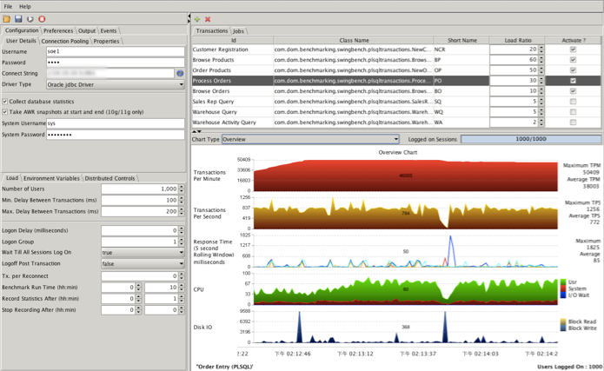
Swingbench压力测试
Swingbench是一款免费的数据库压力测试工具，支持11g，12c。
http://www.dominicgiles.com/swingbench.html
初始化
使用sys用户初始化，其他用户会有出现授权失败的问题，需要手工处理
12C需要连接PDB进行初始化，如果使用CDB，创建用户为C##SOE
./charbench -c /home/oracle/rpsdb.xml -uc 1000 -a -v users,tpm,tps,cpu,disk

Slide 42
SPA/DBReplay性能测试
Oracle 11g为数据库变更提供的性能测试新特性RAT(Real Application Testing)包含两个组件：
SQL Performance Analyzer
Database Replay
适用场景
SPA 用来评估SQL性能及执行计划的影响
DB Replay 评估变化后整体负载
参考文档
Master Note for Real Application Testing Option (文档 ID 1464274.1)
SQL Performance Analyzer Summary (文档 ID 1577290.1)
Using Workload Capture and Replay (文档 ID 445116.1)

Slide 43
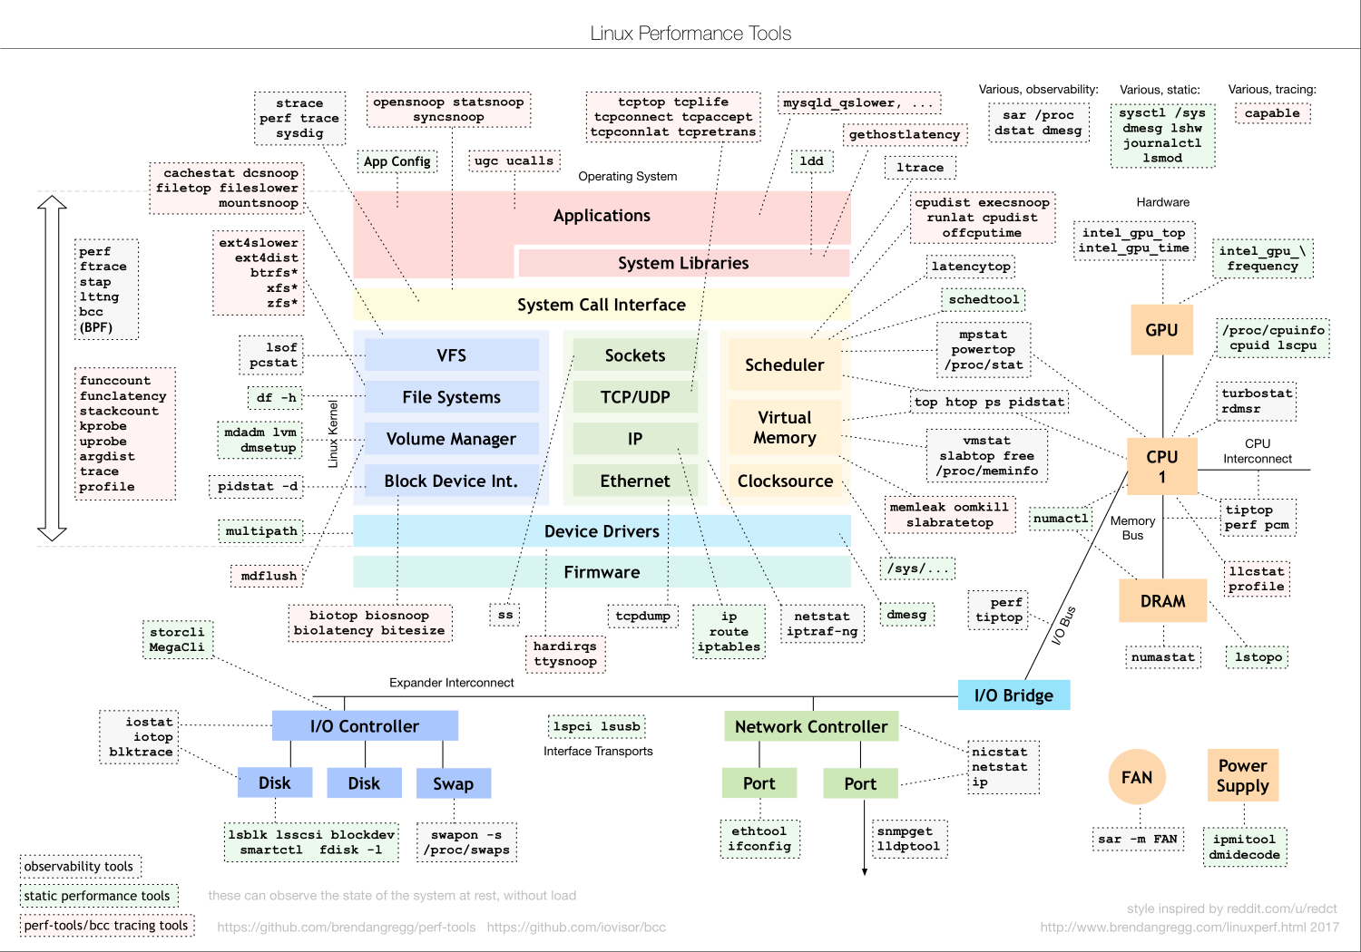
操作系统性能监控
Notes:
http://www.brendangregg.com/

